Slide 1
স্বাগতম

Slide 2
পরিচিতি
মোঃ মহিদুল ইসলাম
সহকারি শিক্ষক, বাংলা হিলি ১ মডেল সরকারি প্রাথমিক বিদ্যালয়
হাকিমপুর দিনাজপুর

Slide 3
পাঠ পরিচিতি
বিষয়: বিজ্ঞান
শ্রেণি: চতুর্থ
সময়ঃ ৩০ মিনিট
পাঠঃ খাদ্য

Slide 4
এসো একটি ছবি দেখি

Slide 5
শিখনফল
খাদ্যের উৎস সম্পর্কে বলতে পারবে।

Slide 6
উপস্থাপন

Slide 7
আজকের পাঠ

Slide 8
খাদ্য

Slide 9
যে সব দ্রব্য আমাদের শরীরের পুষ্টি সাধন করে তাই খাদ্য।

Slide 10
বাস্তব উপকরন প্রয়োগ

Slide 11
খাদ্যে মোট কয়টি উপাদান আছে।

Slide 12
খাদ্য
শর্করা
স্নেহ
আমিষ
খনিজ লবণ
ভিটামিন
পানি

Slide 13
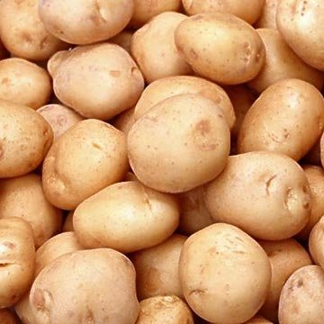
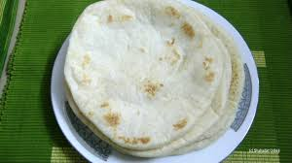
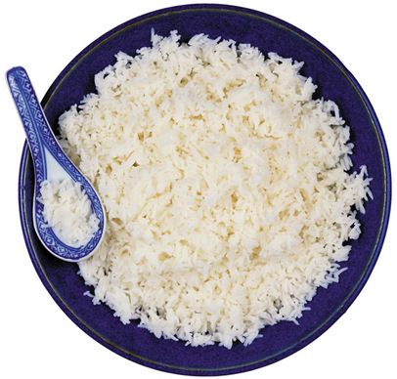
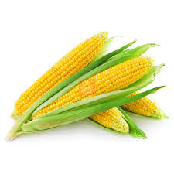
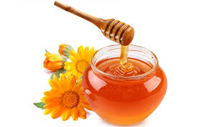
রুটি
ভাত
আলু
ভুট্টা
মধু
শর্করা

Slide 14
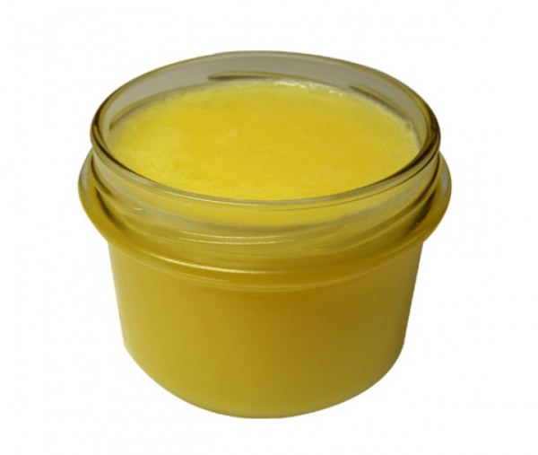
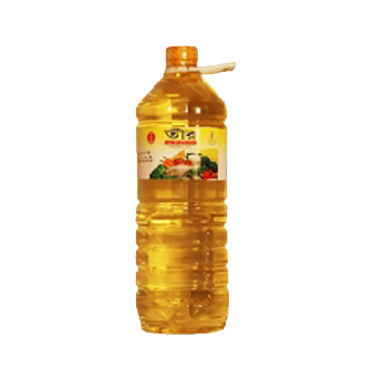
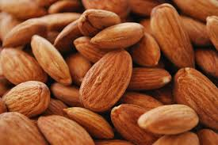
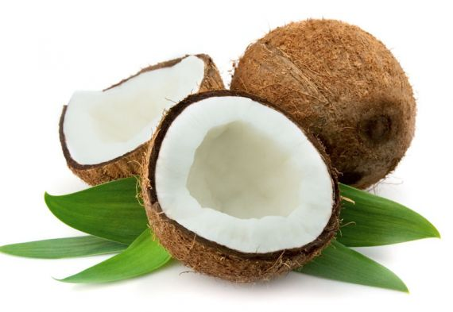
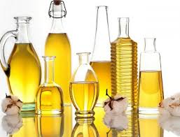
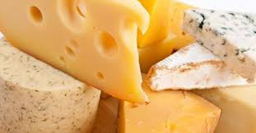
বাদাম
সয়াবিন তেল
ঘী
নারিকেল
নারিকেল তেল
মাখন
স্নেহ

Slide 15
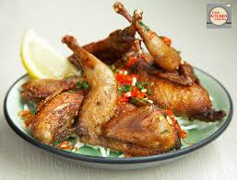
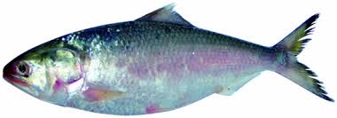
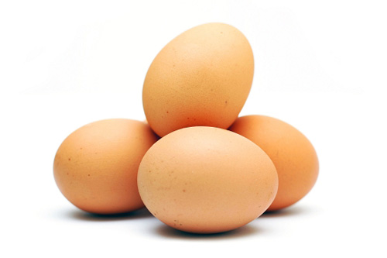
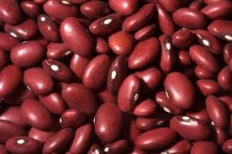
মাছ
মুরগির মাংস
ডিম
সিমের বিচি
আমিষ

Slide 16
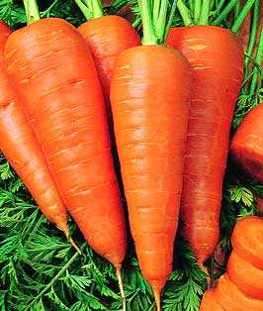
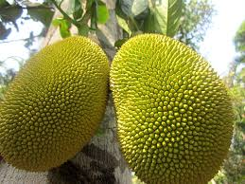
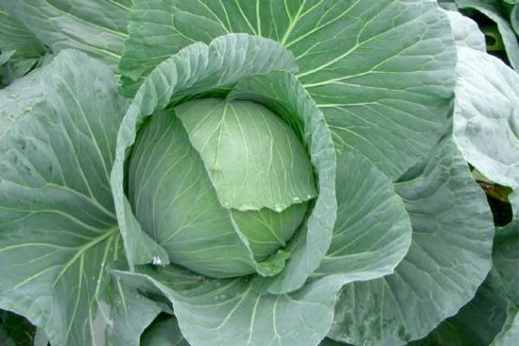
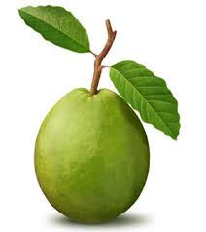
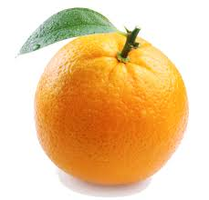
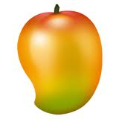
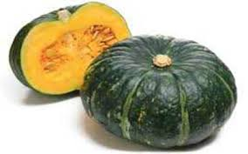
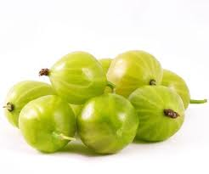
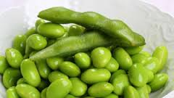
কাঠাল
ফুল কপি
গাজর
পেয়ারা
আম
কমলা
মিষ্টি কুমড়া
সিম
আমলকি
খনিজ লবণ

Slide 17
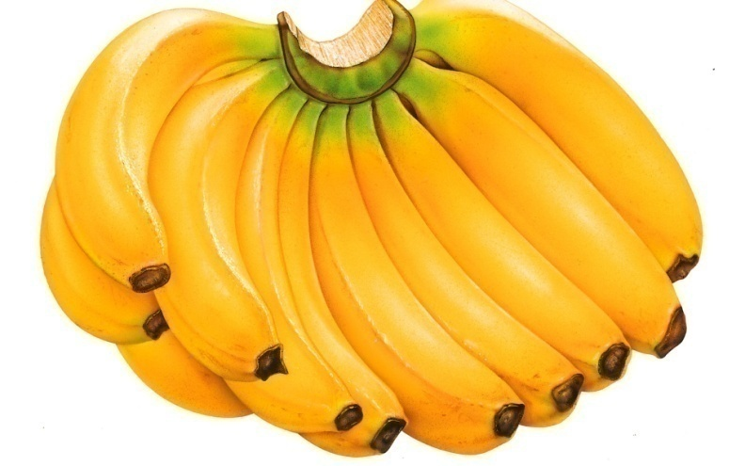
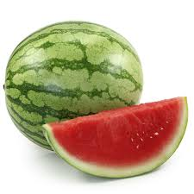
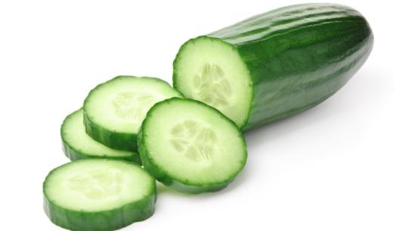
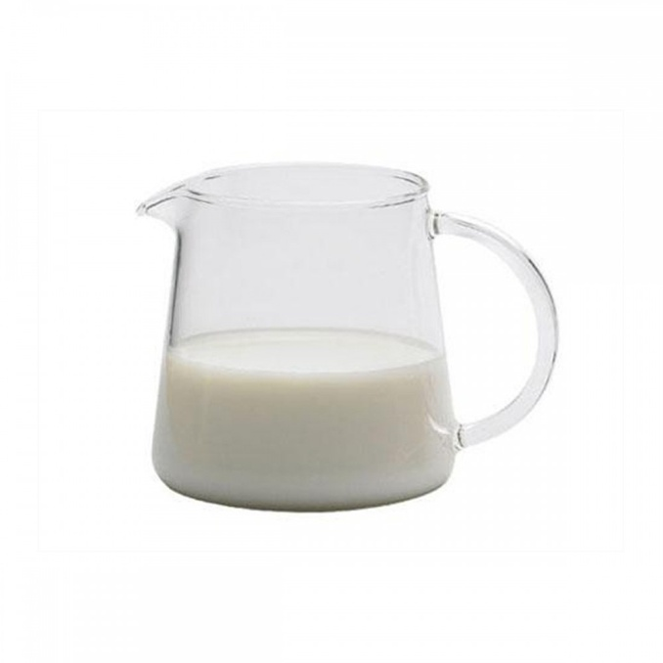
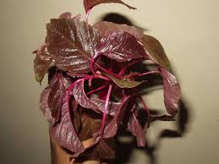
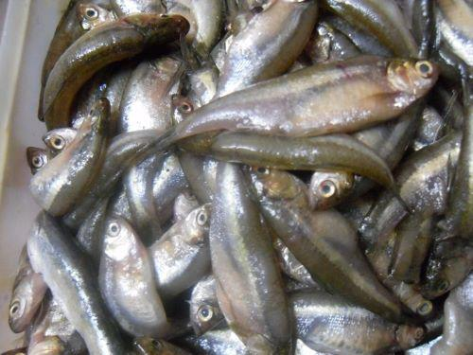
শশা
কলা
তরমুজ
লাল শাক
দুধ
ছোট মাছ
গাজর
ভিটামিন

Slide 18
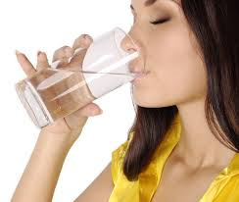
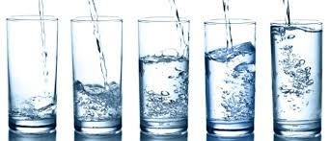
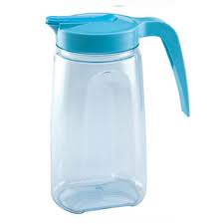
পানি

Slide 19
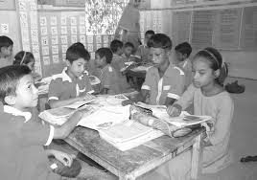

Slide 20
দলীয় কাজ
গোলাপ দল
জবা দল
জুই দল
বেলি দল

Slide 21
নিচের কোনটি কোন ধরণের খাদ্য উপাদান তা প্রত্যেক দল লিখ।

Slide 22
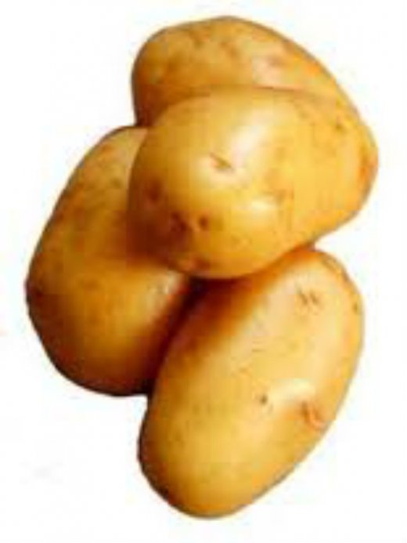
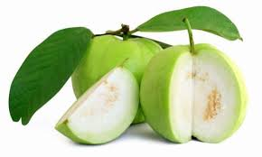
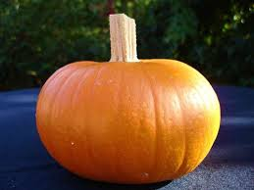
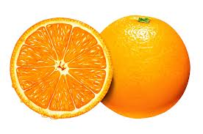
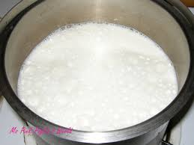
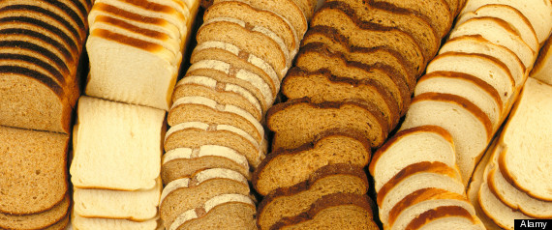
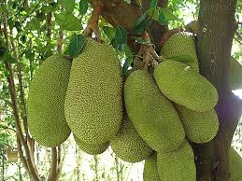
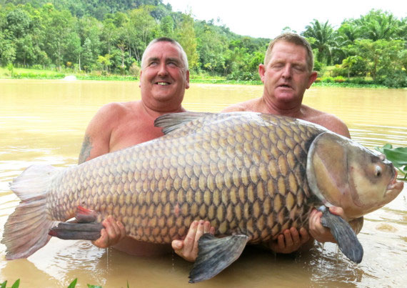

Slide 23
মূল্যায়ন

Slide 24
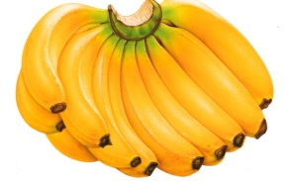
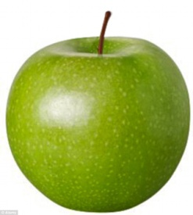
মিলকরন
আমিষ
শর্করা
স্নেহ
খনিজ লবণ
ভিটামিন

Slide 25
বিভিন্ন ধরণের খাদ্যের উৎসের তালিকা তৈরি কর।

Slide 26
ধন্যবাদ

